Slide 1
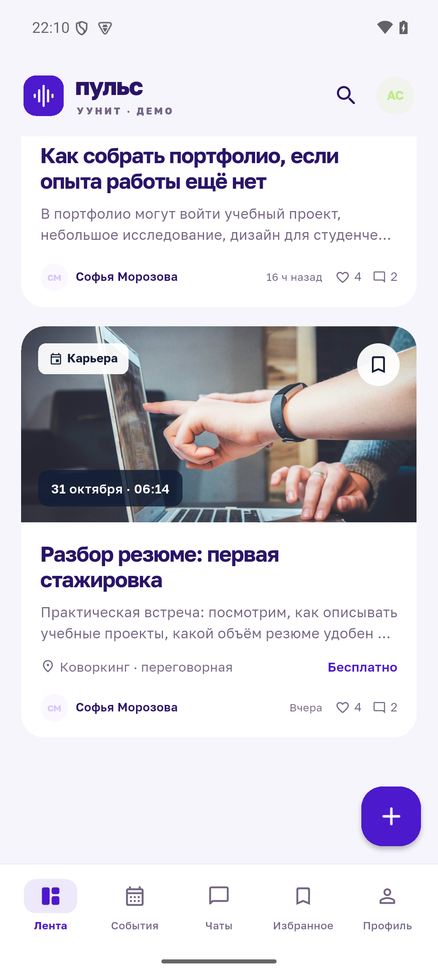
Команда RedLine
ПУЛЬС
Новости и мероприятия
студентов УУНИТ
Лента по интересам, обсуждения
и личные чаты
Приложение для Android
01

Slide 2
REDLINE / ПУЛЬС
Информация о событии в разных чатах
Анонс, условия участия и обсуждение приходится искать отдельно.
01
Анонс
03
Обсуждение
В одном чате
В переписке
02
Место и время
В отдельном посте
Событие в «Пульсе»
Время и место, фотографии, участники и комментарии
02

Slide 3
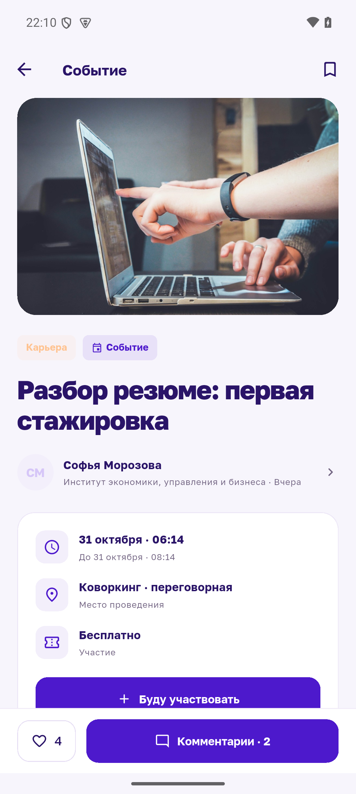
REDLINE / ПУЛЬС
Мероприятие в приложении
Пример: разбор резюме к первой стажировке
Условия участия
01
Описание, фотографии, дата
и место проведения
Обсуждение
02
Вопросы в комментариях
и ответы в ветках
Участники
03
Отметка «Буду участвовать»
и события, куда идут друзья
03

Slide 4
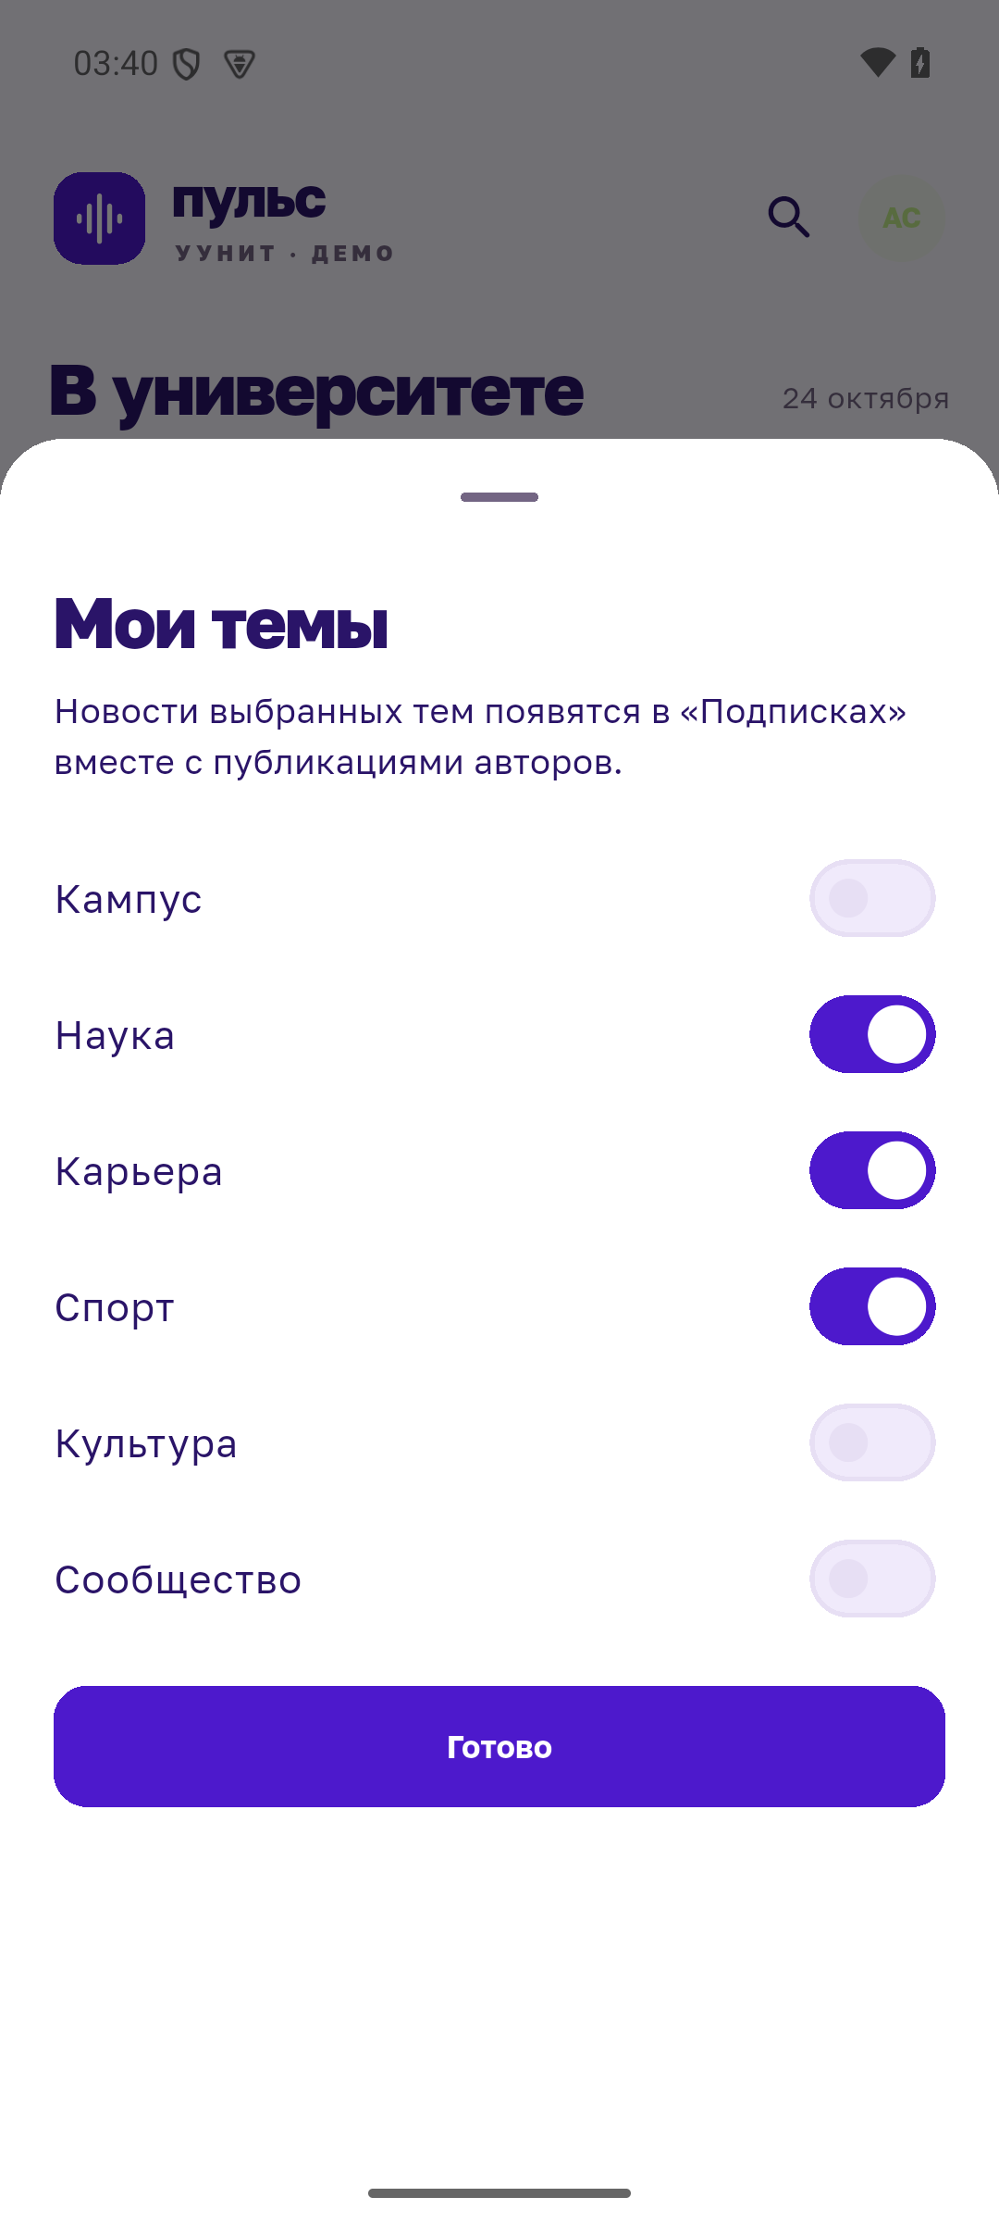
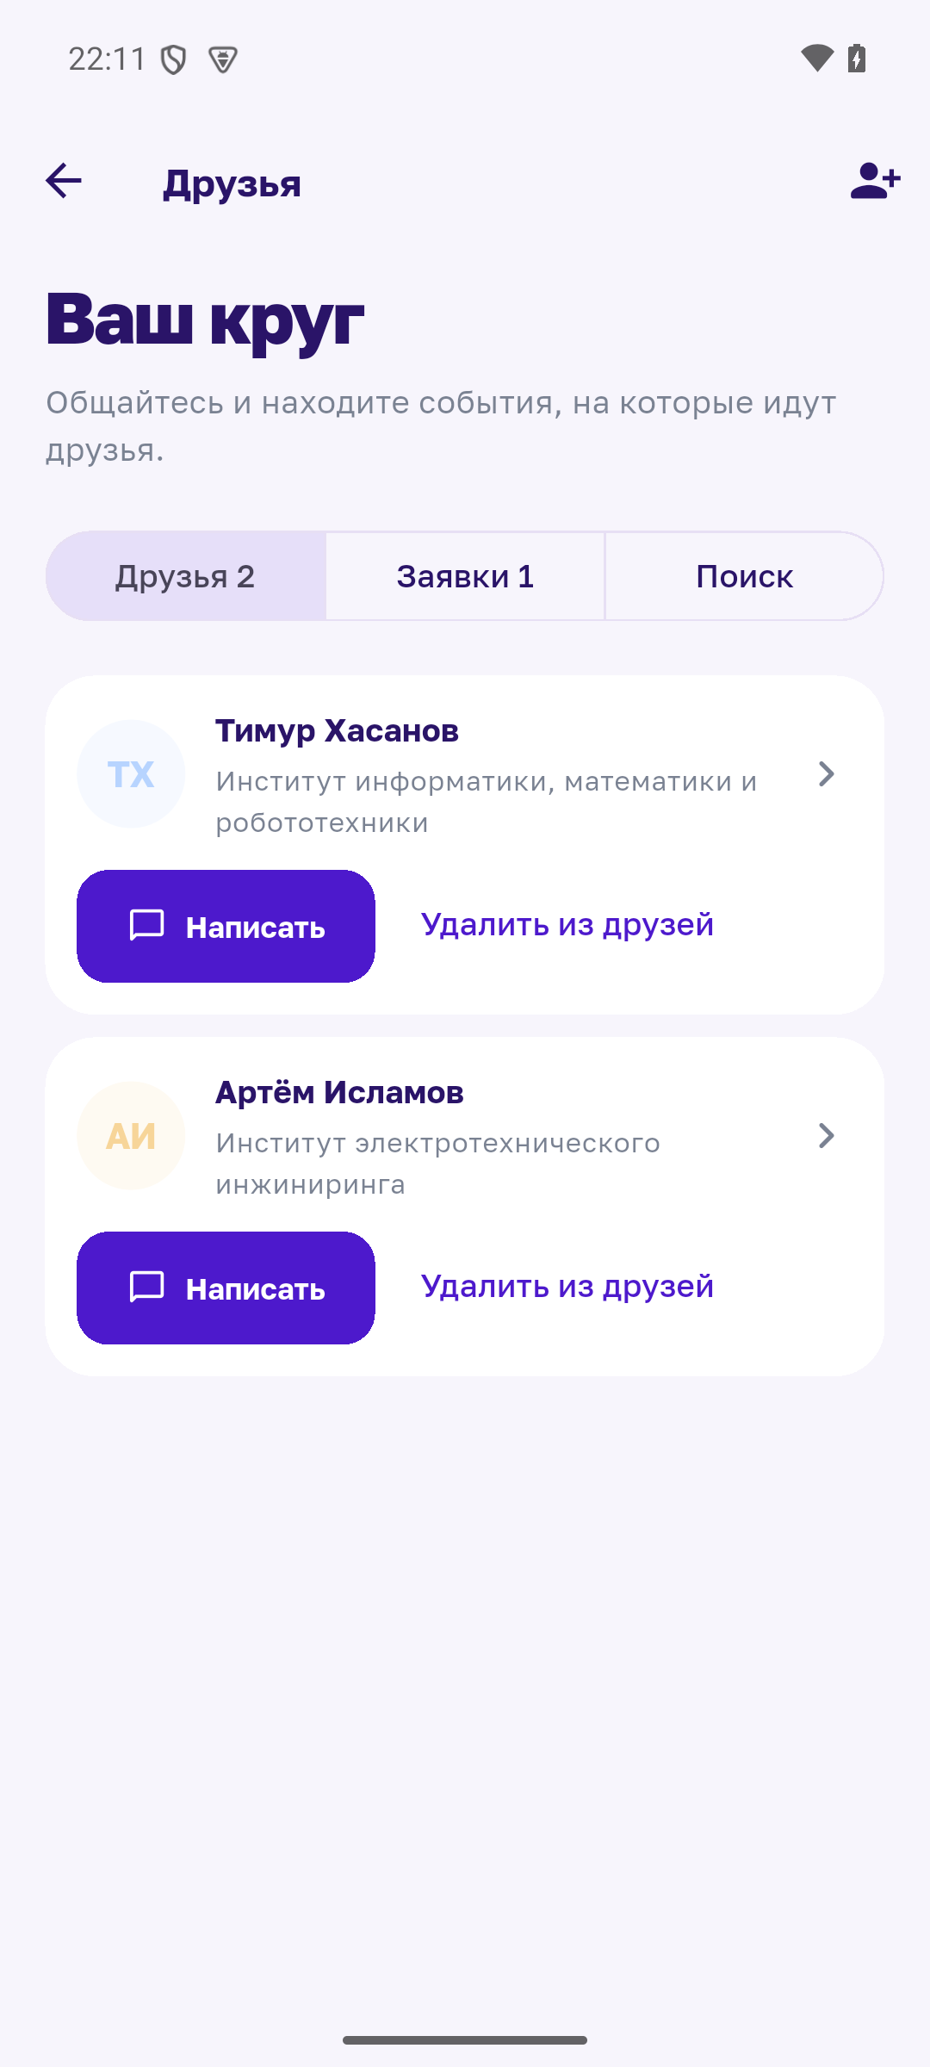
REDLINE / ПУЛЬС
Подписки и общение
01
Темы и авторы
Лента выбранных тем
и авторов
02
Друзья
Заявки и события,
на которые идут друзья
03
Общение
Комментарии с ответами,
чаты с фотографиями
Цветовые темы и тёмный режим
04

Slide 5
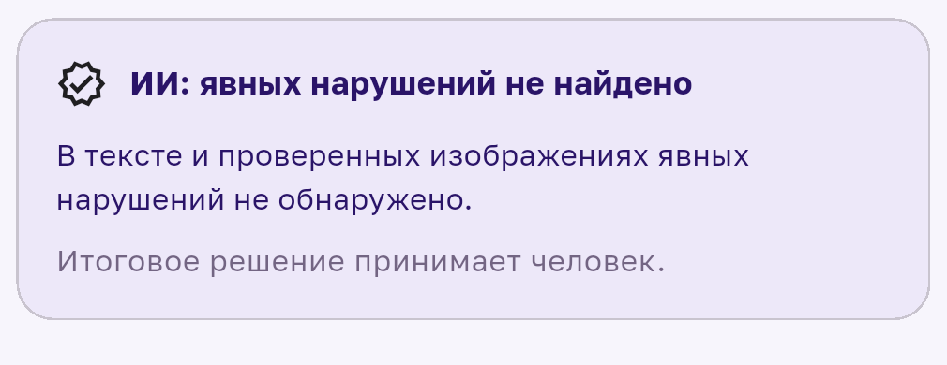
REDLINE / ПУЛЬС
Предварительная проверка ИИ
Публикация появляется в ленте после решения модератора.
01
Автор
02
DeepSeek
03
Модератор
→
→
Отправляет
текст и до 6 фото
Проверяет текст и фото.
Возвращает замечания.
Одобряет, возвращает
или отклоняет
Проверка в приложении
Автор видит причину
DeepSeek
через OpenRouter
Может исправить материал
или запросить проверку
человеком.
При недоступности ИИ материал остаётся в ручной очереди.
05

Slide 6
REDLINE / ПУЛЬС
Архитектура
Общий сервер доступен через HTTPS.
ПРИЛОЖЕНИЕ
СЕРВЕР
ПРОВЕРКА ИИ
Flutter / Dart
FastAPI / Python
DeepSeek
⇄
→
Android-приложение
Лента, профили, чаты
Роли, статусы, API
SQLite + медиафайлы
Через OpenRouter
Проверка публикаций
Доступ и ключ модели
Сервер проверяет права. Ключ модели хранится на сервере.
Личные переписки не передаются ИИ.
Для хакатона backend развёрнут на ноутбуке. Далее планируем перенос на VPS.
06

Slide 7
REDLINE / ПУЛЬС
Две сборки Android
APK доступны в GitHub Releases.
Основная версия
Автономное демо
Общая база и синхронизация.
Проверка публикаций ИИ.
Работает без сервера.
Сохраняет действия на телефоне.
42
теста
сервера
46
тестов
приложения
2
готовых
APK
Демоданные: 16 публикаций и 8 вымышленных профилей.
07

Slide 8
REDLINE / ПУЛЬС
Следующие шаги
01
02
03
ХОСТИНГ
ТЕСТИРОВАНИЕ
ОРГАНИЗАТОРЫ
Перенос на VPS
Со студентами УУНИТ
Страницы сообществ
Постоянный адрес
и работа без личного ПК
Проверка сценариев
и сбор обратной связи
Кафедры и студобъединения.
Публикации от их имени.
08

Slide 9

REDLINE
GitHub
ПУЛЬС
Команда RedLine
Денисов Кирилл Сергеевич, капитан
Голованов Алексей Константинович
Гайнуллин Айнур Ринатович
Габдулина Дарья Спартаковна
Хисматуллин Тимур Ильнурович
Готовые APK
и исходный код
github.com/code7-8/pulse-uunit
09

